Slide 1
没有胆固醇，就没有斑块
Notes:
没有胆固醇，就没有斑块（介绍低密度脂蛋白胆固醇和高密度脂蛋白胆固醇，斑块的形成过程、危害及血脂在斑块发生发展过程中发挥的作用）

Slide 2
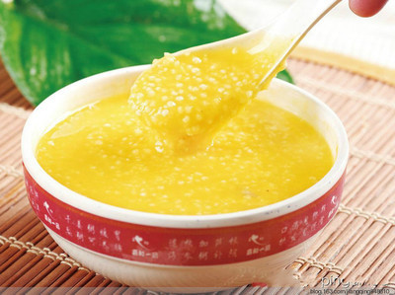
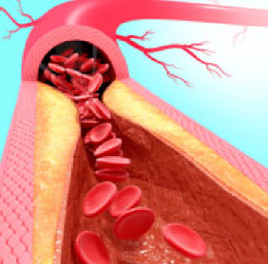
斑块是提示心血管疾病的“警报”
动脉粥样硬化斑块
米粥营养、美味、滋补
是大家熟悉的日常美食
但一旦“粥样”斑块
出现在动脉血管中
就拉响了心血管疾病的“警报”！

Slide 3
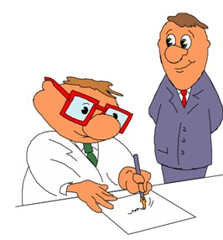
什么是斑块，
它有什么危害？

Slide 4
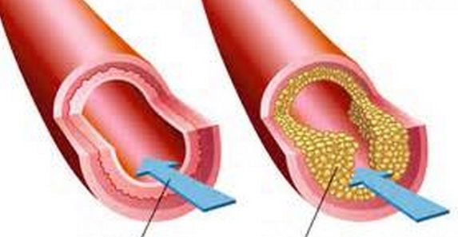
什么是斑块？
斑块的全名是动脉粥样硬化斑块，是指动脉血管壁内层镶嵌的一些黄白色的、质地好像冷却后的粥样状的小块状东西
血流
动脉粥样硬化斑块

Slide 5

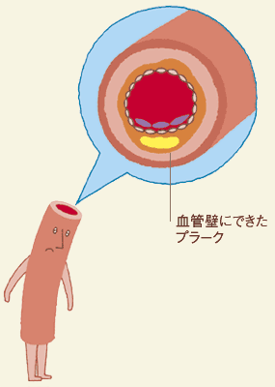
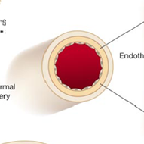
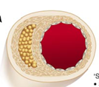
斑块对动脉血管的影响
正常血管“年轻力壮”
像完整的鸡蛋 天衣无缝
能抵御外来侵袭！
有斑块血管“年老体衰”
像有裂痕的鸡蛋 脆弱易破裂
容易导致心肌梗死、中风等！

Slide 6
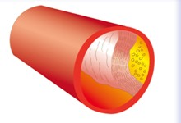
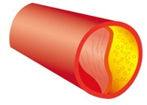
斑块有“软”有“硬”
像皮厚馅小的饺子
不容易破，相对稳定
像薄皮大馅的饺子，特容易破裂，这样的斑块很危险！
LDL-C少
LDL-C多
纤维帽厚
纤维帽薄
硬斑块
软斑块

Slide 7
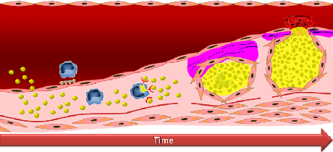

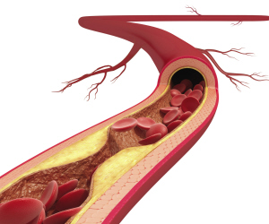
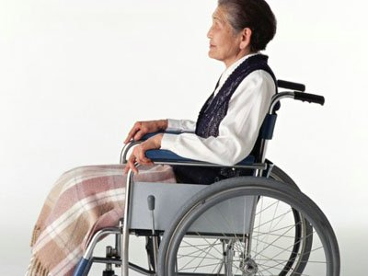
斑块的形成是导致心血管疾病的“元凶”
斑块形成
斑块破裂
心血管疾病
冠心病（心绞痛、心肌梗死）
脑卒中（中风）

Slide 8

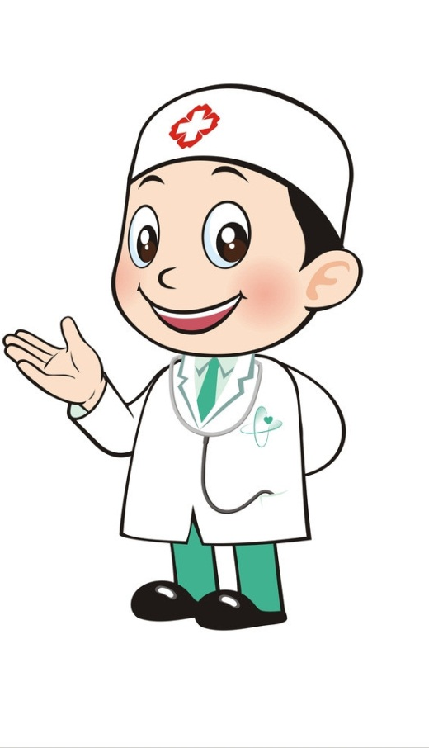
那么，斑块是怎样形成的？
没有胆固醇
就没有斑块

Slide 9
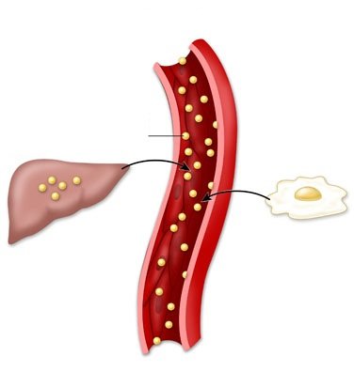
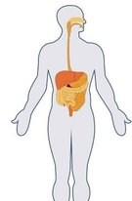

胆固醇是人体所需基本组成材料
胆固醇三大重要作用：
构成细胞膜
激素的组成材料
胆汁酸的组成材料
胆固醇
1/3
肝脏
2/3
食物
胆固醇有两个来源：
主要由肝脏合成，占2/3
从食物中获取，占1/3
动脉

Slide 10

胆固醇是血脂的组成部分
胆固醇与甘油三酯、磷脂等共同构成血脂
胆固醇由“空货车”磷脂和载脂蛋白装载，形成“运输货车”——脂蛋白，可顺畅的在血管这条公路中流动，运送到身体各个部位
胆固醇
磷脂、载脂蛋白
脂蛋白
血液

Slide 11
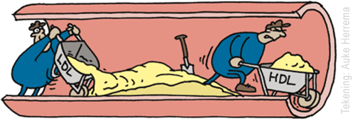

胆固醇有“好”有“坏”
根据“运输货车”所装载脂质密度的不同，脂蛋白分为：
“坏”胆固醇：低密度脂蛋白胆固醇（LDL-C），血脂“卸货车”，把肝脏中合成的胆固醇运送到血管中
“好”胆固醇：高密度脂蛋白胆固醇（HDL-C），血脂“清洁车”，摄取血管中多余的胆固醇，然后运送到肝脏
坏
好

Slide 12
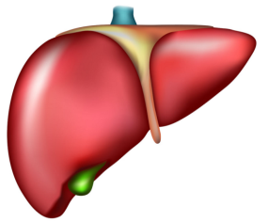


“好”胆固醇抗动脉粥样硬化斑块的形成
坏
“好”胆固醇增多，将蓄积在血管中的游离胆固醇运送到肝脏，降低血管中胆固醇的沉积，起到抗动脉粥样硬化作用
好
好
血管中的胆固醇输出增加

Slide 13

“坏”胆固醇促进动脉粥样硬化斑块的形成
坏
坏
“坏”胆固醇过多时，把肝脏中合成的胆固醇运送到血管中，会沉积在动脉壁上，再结合其他物质，就形成了动脉粥样硬化斑块
好
血管中的胆固醇输入增加

Slide 14
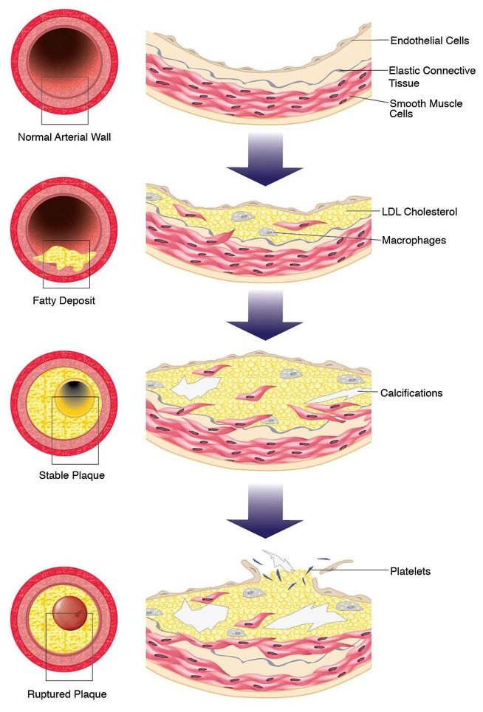


“坏”胆固醇促进斑块的形成过程（一）
正常的血管内壁很光滑，血液可顺畅的流动。当血液中LDL-C过多时，会钻入内皮下方，被“卫兵”巨噬细胞吞噬
内壁细胞
正常动脉壁
“坏”胆固醇 LDL-C
巨噬细胞
随着巨噬细胞吞噬LDL-C增多，发生坏死，与胆固醇等一起形成粥样的黏糊糊坏状物（脂肪沉淀物），称为粥瘤
脂肪沉淀物
Notes:
血液中LDL-C含量过多，会钻入动脉内皮下方
钻入内皮下方的LDL-C被巨噬细胞吞噬，随着巨噬细胞中LDL-C吞噬的增多，逐渐转变为泡沫细胞

Slide 15


“坏”胆固醇促进斑块的形成过程（二）
粥瘤不断变大，动脉内壁像肿包一样向外突起，血管失去弹性变硬变脆，形成稳定性粥样硬化斑块
稳定性斑块
当斑块破裂时，极容易形成血栓，导致血管狭窄和闭塞
斑块破裂
Notes:
泡沫细胞吞噬LDL-C过多而破裂，与胆固醇一起形成粥样斑块，同时动脉变硬变脆 platelets
:斑块表面的纤维帽破裂，粥样物自裂口逸入血流，遗留粥瘤样溃疡。

Slide 16
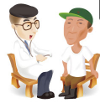
对于“坏”胆固醇，
有什么方法对付它？

Slide 17

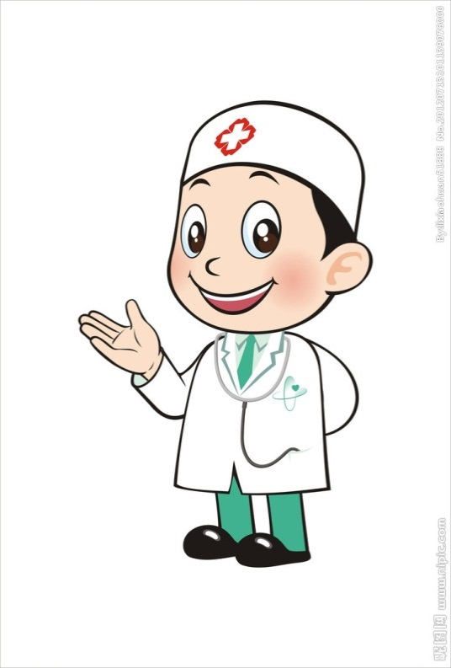
定期化验血脂，及早发现异常
检查项目 | 参考范围
“坏胆固醇” （LDL-C） | 合适水平：≤3.10mmol/L(120mg/dl) 升高：≥ 3.62mmol/L(140mg/dl)
“好胆固醇”（HDL-C） | 合适水平：≥1.04mmol/L(40mg/dl) 减低：≤0.91mmol/L(35mg/dl)

Slide 18
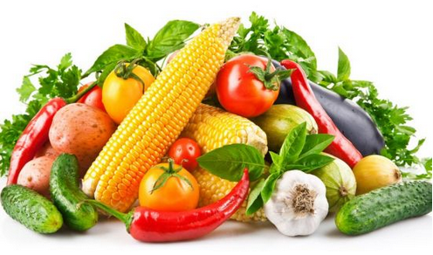

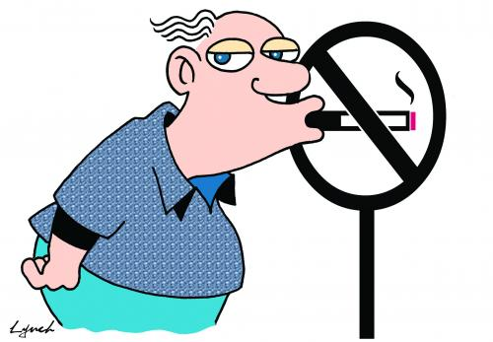
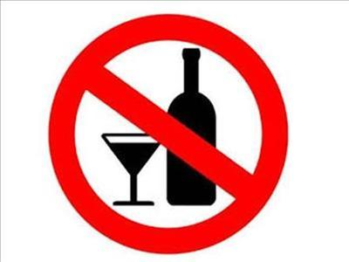

双管齐下，管好“坏”胆固醇： 一“管”生活方式
合理饮食 控制体重
适当运动 贵在坚持
戒烟限酒 受益无穷
保持乐观 心理平衡

Slide 19
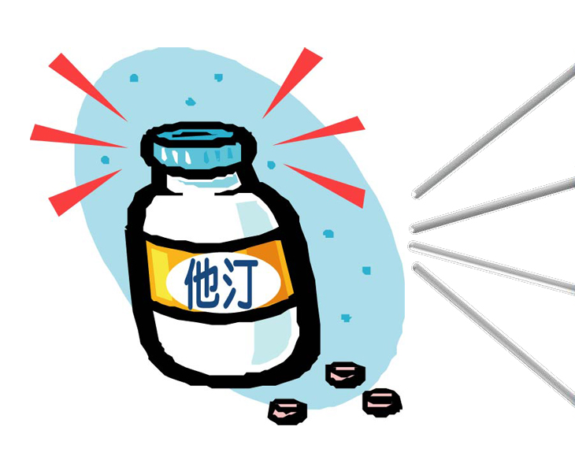
双管齐下，管好“坏”胆固醇： 二“管”合理用药
使硬斑块变小了
使软斑块变硬了
缓解心绞痛症状
减少心梗和中风风险
认识他汀
他汀是一种胆固醇生物合成酶抑制剂，减少肝脏胆固醇的合成
他汀是降低“坏”胆固醇的主导药物，大大减少心血管事件

Slide 20
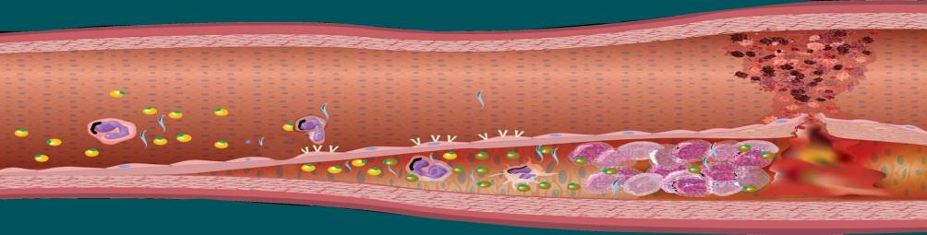
他汀是降脂治疗的基石
减少
心血管疾病
降低
“坏”胆固醇
稳定/
逆转斑块
他汀
LDL-C
他汀降低“坏”胆固醇，稳定/逆转斑块，减少心血管疾病的发生，被称为降脂治疗的基石

Slide 21
谢谢您的聆听！

